Slide 1
SENAC/São Leopoldo
introdução à
ORIENTAÇÃO
a
OBJETOS
#4
by Rafa
rafael_c_alves@hotmail.com

Slide 2
introdução à
REvisão
ORIENTAÇÃO
Herança
a
OBJETOS
#4
polimorfismo

Slide 3

programação
ORIENTADA
a
OBJETOS
Abstração
encapsulamento
herança
polimorfismo

Slide 4
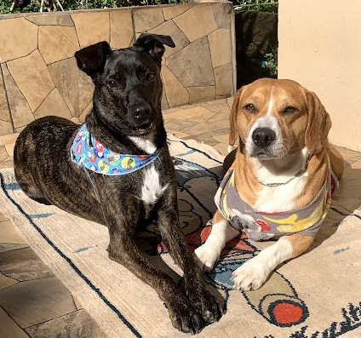
HERANÇA
OBJETO
Sandijunior
Fred
raça: SRD
cor: preto
raça: Beagle
cor: bege
late(): void
corre(): void
fazCoco(): Coco
late(): void
corre(): void
fazCoco(): Coco

Slide 5
HERANÇA
OBJETO
Sandijunior
Fred
raça: SRD
cor: preto
raça: Beagle
cor: bege
late(): void
corre(): void
fazCoco(): Coco
late(): void
corre(): void
fazCoco(): Coco
Cachorro
raça: string
cor: string
late(): void
corre(): void
fazCoco(): Coco

Slide 6
HERANÇA
OBJETO
CLASSE
Sandijunior
Fred
Cachorro
raça: SRD
cor: preto
raça: Beagle
cor: bege
raça: string
cor: string
late(): void
corre(): void
fazCoco(): Coco
late(): void
corre(): void
fazCoco(): Coco
late(): void
corre(): void
fazCoco(): Coco

Slide 7

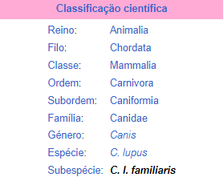
HERANÇA
CLASSE
Cachorro
raça: string
cor: string
late(): void
corre(): void
fazCoco(): Coco
by wikipedia

Slide 8
HERANÇA
CLASSE
Cachorro
raça: string
cor: string
late(): void
corre(): void
fazCoco(): Coco
by wikipedia

Slide 9


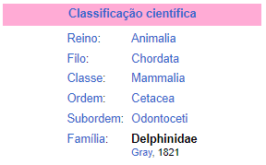
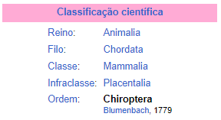
HERANÇA
by wikipedia

Slide 10
HERANÇA
by wikipedia

Slide 11
HERANÇA
MAMÍFERO

Slide 12
HERANÇA
Cachorro
Golfinho
Morcego
raça: string
cor: string
cor: string
cor: string
nada():void
ecolocaliza(): void
amamenta(): void
fazCoco(): Coco
voa():void
ecolocaliza(): void
amamenta(): void
fazCoco(): Coco
late(): void
corre(): void
amamenta(): void
fazCoco(): Coco

Slide 13
HERANÇA
Mamífero
cor: string
amamenta(): void
fazCoco(): Coco
Cachorro
Golfinho
Morcego
raça: string
late(): void
corre(): void
nada(): void
ecolocaliza(): void
voa(): void
ecolocaliza(): void

Slide 14
Mamífero
HERANÇA
cor: string
amamenta(): void
fazCoco(): Coco
Cachorro
Golfinho
Morcego
raça: string
late(): void
corre(): void
nada(): void
ecolocaliza(): void
voa(): void
ecolocaliza(): void
Uma classe, ao ter classes que a herdam é dita como classe PAI/MÃE ou SUPER CLASSE enquanto as classes que a herdam são ditas como classes FILHAS
Permite o APROVEITAMENTO de propriedades de outras classes

Slide 15
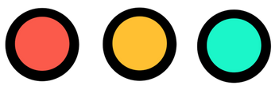
HERANÇA
class Mamifero {
cor: string;
constructor(cor: string) {
this.cor = cor;
}
amamenta(): void {
// implementação do método
}
fazCoco(): Coco {
// implementação do método
}
}
class Cachorro extends Mamifero {
raca: string;
constructor(cor: string, raca: string) {
super(cor)
this.raca = raca;
}
late(): void {
// implementação do método
}
corre(): void {
// implementação do método
}
}

Slide 16

HERANÇA
classe mãe
class Mamifero {
cor: string;
constructor(cor: string) {
this.cor = cor;
}
amamenta(): void {
// implementação do método
}
fazCoco(): Coco {
// implementação do método
}
}
class Cachorro extends Mamifero {
raca: string;
constructor(cor: string, raca: string) {
super(cor)
this.raca = raca;
}
late(): void {
// implementação do método
}
corre(): void {
// implementação do método
}
}

Slide 17
HERANÇA
classe mãe
classe filha
class Mamifero {
cor: string;
constructor(cor: string) {
this.cor = cor;
}
amamenta(): void {
// implementação do método
}
fazCoco(): Coco {
// implementação do método
}
}
class Cachorro extends Mamifero {
raca: string;
constructor(cor: string, raca: string) {
super(cor)
this.raca = raca;
}
late(): void {
// implementação do método
}
corre(): void {
// implementação do método
}
}

Slide 18
HERANÇA
classe mãe
classe filha
class Mamifero {
cor: string;
constructor(cor: string) {
this.cor = cor;
}
amamenta(): void {
// implementação do método
}
fazCoco(): Coco {
// implementação do método
}
}
class Cachorro extends Mamifero {
raca: string;
constructor(cor: string, raca: string) {
super(cor)
this.raca = raca;
}
late(): void {
// implementação do método
}
corre(): void {
// implementação do método
}
}
chamada do construtor da classe mãe

Slide 19
programação
ORIENTADA
a
OBJETOS
Abstração
encapsulamento
herança
polimorfismo

Slide 20
POLIMORFISMO
Mamífero
cor: string
amamenta(): void
fazCoco(): Coco

Slide 21
POLIMORFISMO
Mamífero
let sandijunior: Cachorro =
new Cachorro("preto","SRD");
let fred: Mamifero =
new Cachorro("bege","Beagle");
let mamifero: Mamifero =
new Mamifero("cinza");
cor: string
amamenta(): void
fazCoco(): Coco

Slide 22
POLIMORFISMO
Mamífero
let sandijunior: Cachorro =
new Cachorro("preto","SRD");
let fred: Mamifero =
new Cachorro("bege","Beagle");
let mamifero: Mamifero =
new Mamifero("cinza");
cor: string
amamenta(): void
fazCoco(): Coco
Não PODE ocorrer uma instância de Mamífero

Slide 23
POLIMORFISMO
<abstract>
Mamífero
cor: string
amamenta(): void
fazCoco(): Coco

Slide 24
POLIMORFISMO
<abstract>
Mamífero
São classes que representam conceitos tão genéricos que não vale a pena trabalhar com eles DIRETAMENTE.
cor: string
amamenta(): void
fazCoco(): Coco
Não permite o uso do construtor SOZINHA. PRECISA de uma extensão/classe filha para ser utilizada.

Slide 25
POLIMORFISMO
class Cachorro extends Mamifero {
raca: string;
constructor(cor: string, raca: string) {
super(cor)
this.raca = raca;
}
late(): void {
// implementação do método
}
corre(): void {
// implementação do método
}
}
abstract class Mamifero {
cor: string;
constructor(cor: string) {
this.cor = cor;
}
amamenta(): void {
// implementação do método
}
fazCoco(): Coco {
// implementação do método
}
}

Slide 26
POLIMORFISMO
Mamífero
cor: string
amamenta(): void
fazCoco(): Coco
desloca(): void
comunica(): void

Slide 27
POLIMORFISMO
class Cachorro extends Mamifero {
raca: string;
constructor(cor: string, raca: string) {
super(cor)
this.raca = raca;
}
private late(): void {
// implementação do método
}
private corre(): void {
// implementação do método
}
comunica(): void {
this.late();
}
desloca(): void {
this.corre();
}
}
abstract class Mamifero {
cor: string;
constructor(cor: string) {
this.cor = cor;
}
amamenta(): void {
// implementação do método
}
fazCoco(): Coco {
// implementação do método
}
abstract comunica(): void;
abstract desloca(): void;
}

Slide 28
POLIMORFISMO
class Cachorro extends Mamifero {
raca: string;
constructor(cor: string, raca: string) {
super(cor)
this.raca = raca;
}
private late(): void {
// implementação do método
}
private corre(): void {
// implementação do método
}
comunica(): void {
this.late();
}
desloca(): void {
this.corre();
}
}
class Morcego extends Mamifero {
constructor(cor: string) {
super(cor)
}
private ecolocaliza(): void {
// implementação do método
}
private voa(): void {
// implementação do método
}
comunica(): void {
this.ecolocaliza();
}
desloca(): void {
this.voa();
}
}
abstract class Mamifero {
cor: string;
constructor(cor: string) {
this.cor = cor;
}
amamenta(): void {
// implementação do método
}
fazCoco(): Coco {
// implementação do método
}
abstract comunica(): void;
abstract desloca(): void;
}

Slide 29
ENCAPSULAMENTO
MODIFICADORES DE ACESSO
PUBLIC
OPERAÇÕES
OPERAÇÕES
DADOS
Modificador de acesso PADRÃO. Permite o acesso INDISCRIMINADO.
PRIVATE
OPERAÇÕES
OPERAÇÕES
Define o acesso PRIVADO a VARIÁVEIS e MÉTODOS permitindo o acesso apenas INTERNO pela própria classe.

Slide 30
ENCAPSULAMENTO
MODIFICADORES DE ACESSO
OPERAÇÕES
OPERAÇÕES
DADOS
OPERAÇÕES
OPERAÇÕES

Slide 31
ENCAPSULAMENTO
PUBLIC
MODIFICADORES DE ACESSO
Modificador de acesso PADRÃO. Permite o acesso INDISCRIMINADO.
PRIVATE
OPERAÇÕES
OPERAÇÕES
Define o acesso PRIVADO a VARIÁVEIS e MÉTODOS permitindo o acesso apenas INTERNO pela própria classe.
DADOS
PROTECTED
OPERAÇÕES
OPERAÇÕES
Utilizado APENAS no contexto de HERANÇA. Permite o acesso interno apenas à própria CLASSE e suas FILHAS.

Slide 32


ENCAPSULAMENTO
MODIFICADORES DE ACESSO
ACESSO INTERNO
ACESSO FILHAS
ACESSO EXTERNO
MODIFICADOR
PRIVATE
PROTECTED
PUBLIC

Slide 33
DESAFIO
COMBATE RPG

Slide 34
Senac/são Leopoldo
OBRIGADO!
rafael_c_alves@hotmail.com
Rafael Corrêa

